Slide 1
Geotermia per la transizione energetica: potenzialità e sfide
ENTE DEL TERZO SETTORE
Bruno Della Vedova, UGI-ETS
www.unionegeotermica.it
Sicurezza Energetica
“Le tecnologie geotermiche per la produzione elettrica e termica continue e on-demand e l’utilizzo di grandi risorse nazionali”
Organizzato da Confprofessioni Liguria
Grand Hotel Savoia, Genova, 23 Settembre, 2023

Slide 2
Sommario
ENTE DEL TERZO SETTORE
Perché la Geotermia ora?
Produzione elettrica
DH&C
Pompe di calore
Potenzialità e barriere in Italia
Piano di Azione Nazionale per la Geotermia (PNIEC)

Slide 3
Perché la Geotermia ora?
ENTE DEL TERZO SETTORE
operatività costante sia nella fornitura di calore che di energia elettrica, assicurando efficienza, continuità, stabilità e programmabilità (> 8000 ore/a)
la geotermia è energia pregiata, non intermittente e non necessità di bilanciamenti; è una eccellente risorsa per obiettivi della sicurezza e Transizione Energetica
possibilità di impiego congiunto dell’energia elettrica e termica residua per usi civili (riscaldamento, raffrescamento, usi industriali e termali)
Impatto e consumo di suolo molto limitati: ad es. a parità di energia prodotta il fotovoltaico usa 18,5 volte più suolo del geotermico
Maggiore efficienza delle pompe di calore a fonte geotermica rispetto a pompe di calore aerotermiche, con conseguenti risparmi energetici
Peculiarità più importante: è realizzabile ORA con tecnologie e competenze specialistiche di aziende nazionali all’avanguardia
Fra le FER ha il maggiore potenziale per un ulteriore incremento tecnologico di efficienza

Slide 4
Fattore di utilizzo delle fonti rinnovabili
ENTE DEL TERZO SETTORE
Programmi EU:
Horizon Europe (2021-27)
EU Green Deal → EU for 55
Next Generation EU (2021)
RePower EU (2022)
Green Deal Industrial Plan (2023)
EGEC, Market Report, 2022

Slide 5
Global Status Report, IEA 2021
ENTE DEL TERZO SETTORE

Slide 6
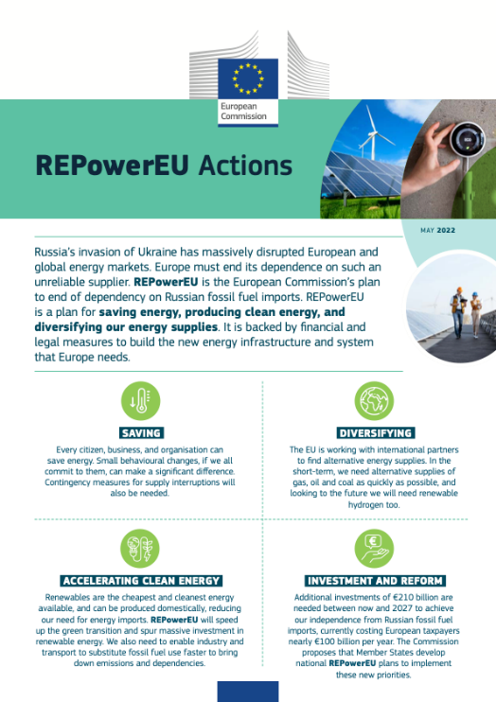
Deployment of
Geothermal Energy
Member States should accelerate the deployment and integration of geothermal energy in a cost-effective way by:
developing and modernizing district heating systems which can replace fossil fuels in individual heating;
clean communal heating, especially in densely populated areas and cities;
Exploiting industrial heat whenever available.
”To reach the EU 2030 targets, energy demand covered by solar heat and geothermal should at least triple”
(Kadri Simson, EU Energy Commissioner)

Slide 7
Come valorizzare la Geotermia?
ENTE DEL TERZO SETTORE
Geotermia: calore naturale prodotto/immagazzinato nel sottosuolo: inesauribile, rinnovabile, disponibile ovunque
Può essere utilizzata con diverse modalità operative:
Sonde geotermiche a circuito chiuso con pompa di calore (Geoscambio) usando temperatura e capacità termica del terreno (fino a qualche centinaio di metri)
Prelievo idrico a circuito aperto e pompa di calore dove sono disponibili risorse idriche (anche il mare)
Pozzi profondi per produrre acqua calda per teleriscaldamento, raffrescamento e usi industriali dove è presente una risorsa a profondità economicamente conveniente (ad es. Ferrara)
Pozzi in sistemi idrotermali ad alta temperatura per la produzione di energia elettrica e calore con o senza re-immissione totale (ad es. in Toscana)
Produzione combinata di energia ed estrazione di minerali (Boro, Litio, Rubidio, Cesio, Potassio e terre rare)

Slide 8
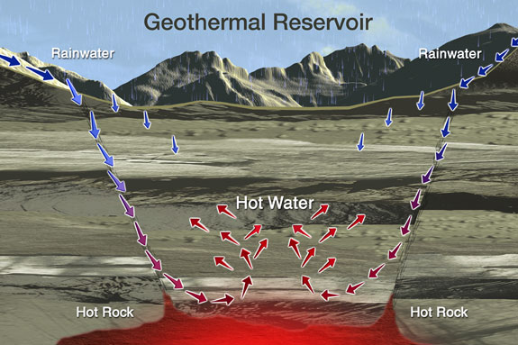
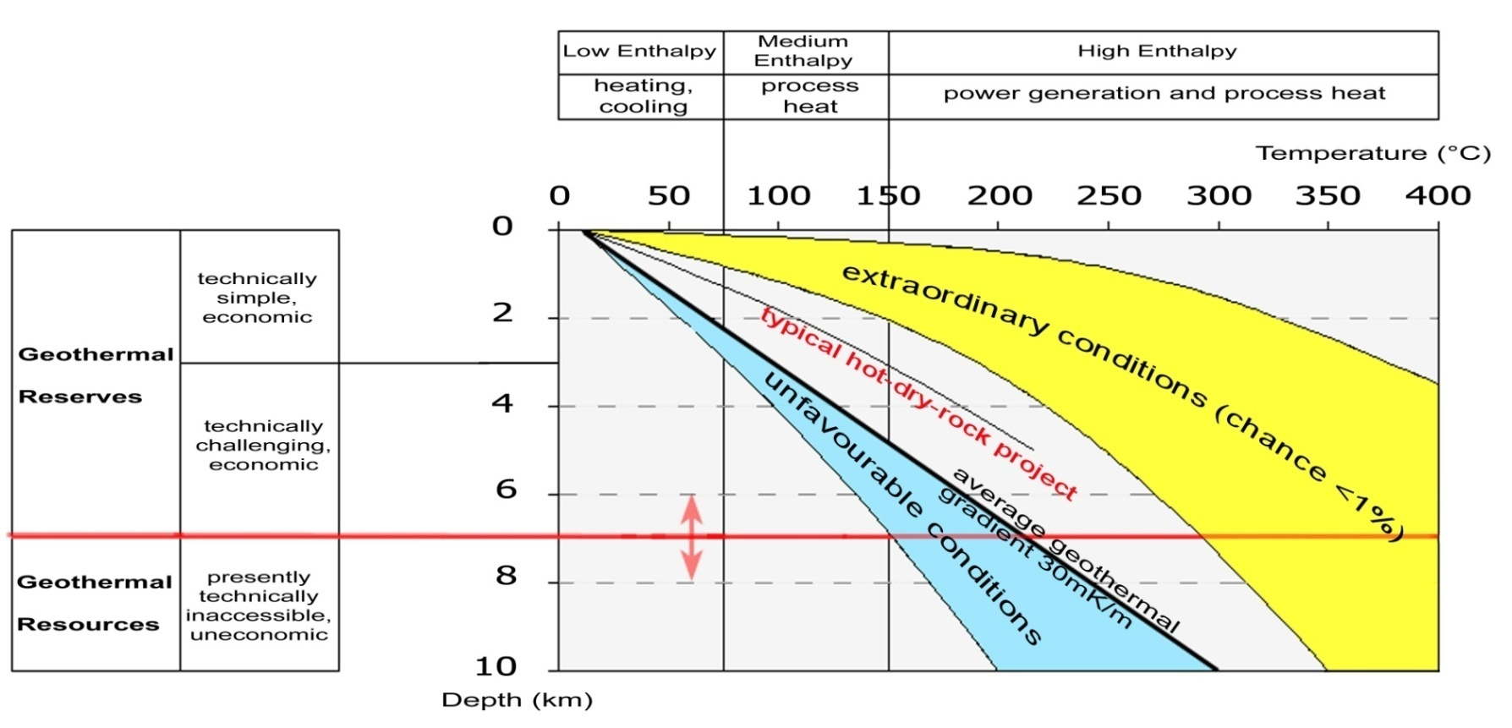
Geotermia: Risorse e Riserve
ENTE DEL TERZO SETTORE
Potenziale inesauribile
Disponibile OVUNQUE
Sorgente COSTANTE a MINIMO IMPATTO
Tirreno
Adriatico
(Modified after B. Cociancig)

Slide 9
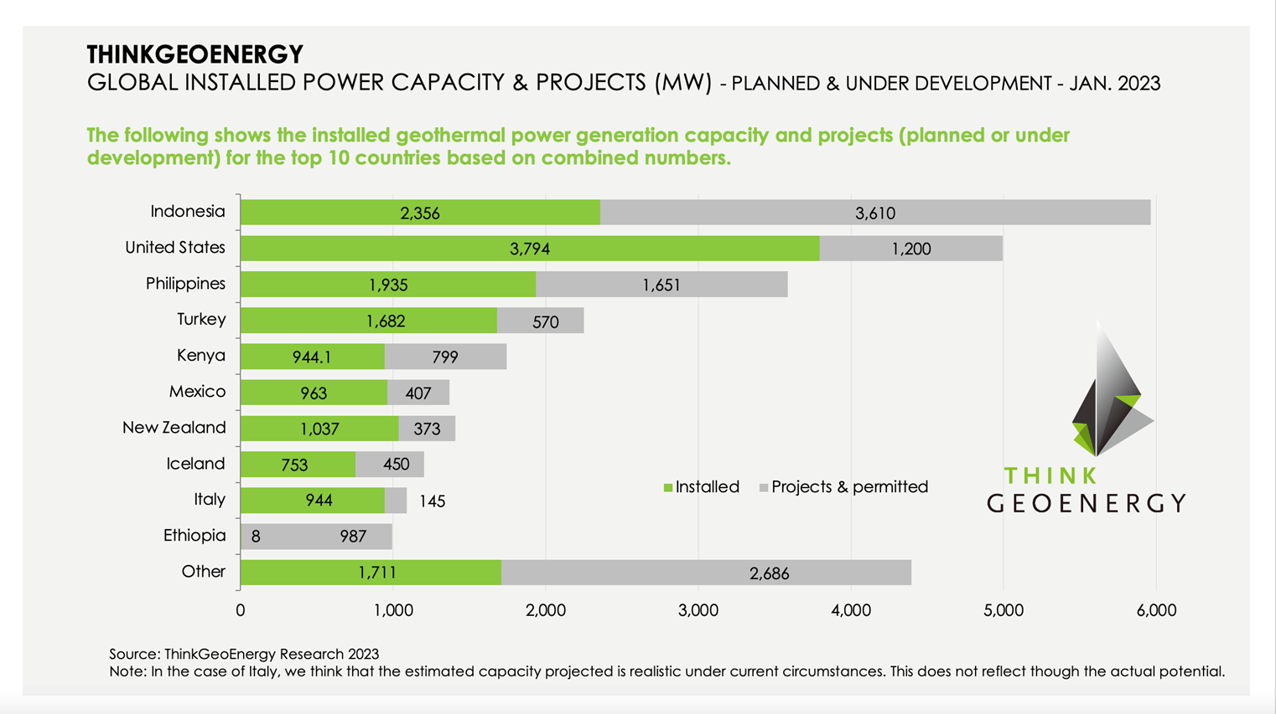
World Geothermal Growth 2023
ENTE DEL TERZO SETTORE
PLANNED & UNDER DEVELOPMENT (12,88 GW)
USA 3+ GW
ASIA 5+ GW
AFRICA 1+ GW

Slide 10
Power Plants Europe 2022
ENTE DEL TERZO SETTORE
EGEC, Market Report, 2022

Slide 11
Europa 2022 - 142 impianti in esercizio - Capacità installata: 3,5 GW - Energia prodotta: >22 TWh - Capacity factor: 79% Europa 2023 - 43 progetti in sviluppo - 140 allo studio
ENTE DEL TERZO SETTORE
EGEC, Market Report, 2022

Slide 12
Prospettive di Crescita Produzione Elettrica (Proposte per un Piano Nazionale di Azione per la Geotermia, 2023)
ENTE DEL TERZO SETTORE
13250
9880
7210
6000
961 (+18%)
1295 (+58%)
1716 (+110%)
817

Slide 13
Barriere allo sviluppo del settore in Italia
ENTE DEL TERZO SETTORE
Procedure complesse e tempi eccessivamente lunghi per permessi e concessioni. Dal 2010 (DLgs. 22) nessun nuovo progetto installato, se si eccettua Bagnore 4 (40 MW) avvenuta nel 2014
Scarsa coerenza e stabilità del quadro legislativo con gli obiettivi di decarbonizzazione, efficienza energetica, uso ottimale delle risorse; il tempo di ritorno degli investimenti è lungo
Mancanza di pianificazione adeguata a livello nazionale e locale
Carenza di misure di sostegno mirate e di lungo periodo per rilanciare lo sviluppo e far decollare il settore tanto nel settore del teleriscaldamento che in quello geotermoelettrico
Elevati costi per esplorazione, perforazione e valutazione potenzialità, con associato elevato rischio minerario. Questa peculiarità richiede misure di mitigazione del rischio per le imprese

Slide 14
Sistemi di DH&C e Reservoirs, Europa 2022
ENTE DEL TERZO SETTORE
EGEC, Market Report, 2022

Slide 15
Capacità lorda installata Europa 2022
ENTE DEL TERZO SETTORE
395 impianti di DH&C in esercizio a fine 2022
14 impianti commissionati nel 2022
17 nuovi impianti attesi a fine 2023
EGEC, Market Report, 2022

Slide 16
Stato e Prospettive Teleriscaldmento
(Proposal for a National Geothermal Action Plan, 2023)
ENTE DEL TERZO SETTORE
Copre 2,3% della domanda con 400 reti
Settore civile residenziale e terziario necessita di 329 TWh di calore: 282 TWh ad oggi sono tecnicamente idonei alla connessione a rete di DH&C;
Fornisce circa 9,3 TWh/a di calore, risparmiando 0,5 MTEP di energia primaria e evita 1,7 Mt di emissioni di CO₂
Il Potenziale di diffusione è stimato in circa 53 TWh (alle condizioni economiche antecedenti la crisi del mercato energetico), respetto ai 9 TWh attuali, con ben 17 TWh potenzialmente provenienti dalla Geotermia
La realizzazione di queste nuove infrastrutture redurrebbe le emissioni di ulteriori 5.7 Mt

Slide 17
Pompe di Calore installate in Europa al 2022
ENTE DEL TERZO SETTORE
2,19 milioni di PdC geotermiche al 2022
787 TWh al 2022
120.900 nuovi sistemi a PdC nel 2021
141.300 nuovi sistemi a PdC nel 2022
EGEC, Market Report, 2022

Slide 18
PdC/1000 famiglie, Europa 2022
ENTE DEL TERZO SETTORE
EGEC, Market Report, 2022

Slide 19
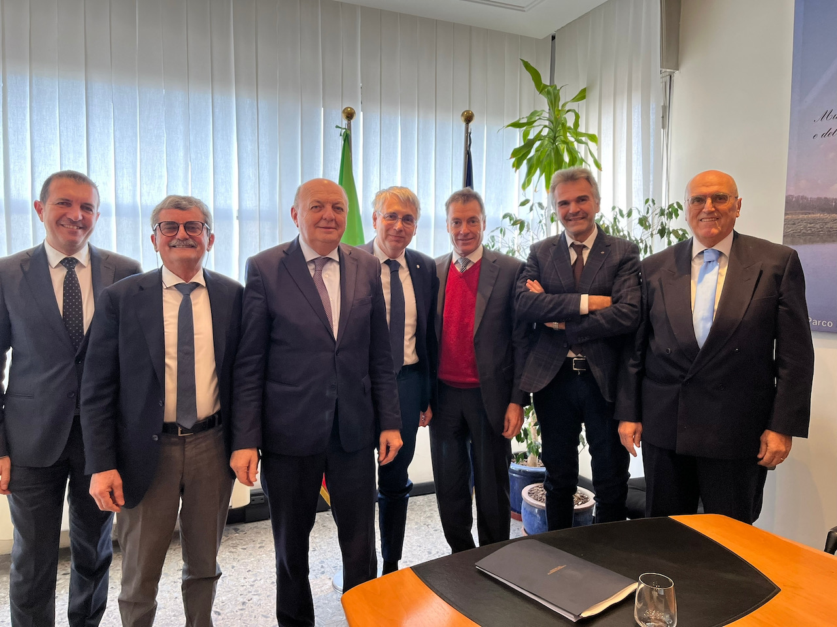
Proposte per un Piano Nazionale di Azione per la Geotermia (Febbraio e Maggio, 2023)
ENTE DEL TERZO SETTORE
Proponenti:
Unione Geotermica Italiana-ETS (UGI-ETS)
Associazione Italiana Riscaldamento Urbano (AIRU)
European Geothermal Energy Council (EGEC)
Piattaforma Nazionale Geotermia (coordinata dal CNG)
Tavolo Tecnico Geotermia (coordinato da UGI e AIRU)

Slide 20
Obiettivi Strategici Piano di Azione Nazionale
ENTE DEL TERZO SETTORE
Geotermia e FER sono componenti essenziali della strategia su Energia e Clima per un futuro più sostenibile e resiliente ⬅ PNIEC
È necessario sviluppare l’alta entalpia per la generazione elettrica, che può contribuire per una fetta importante al fabbisogno energetico: 1300 MW (circa 3 % di 400 TWh al 2030) ⬅ Norme certe e incentivi
È urgente sviluppare infrastrutture di teleriscaldamento e geoscambio con pompe di calore per dare un contributo essenziale alla sostituzione progressiva delle reti gas per il riscaldamento anche (e soprattutto) in aree urbane, fino al 100% degli usi termici ⬅ Piani di transizione del calore per Enti Locali, basati sulle risorse locali

Slide 21
Proposte per un Piano Nazionale di Azione per la Geotermia (Febbraio e Maggio, 2023)
ENTE DEL TERZO SETTORE
Azioni necessarie
Strutturare i settori geotermoelettrico, teleriscaldamento/raffrescamento, Pompe di calore e potenziarne la capacità produttiva e di mercato;
Supportare gli sviluppatori e gli utenti, in particolare dal punto di vista finanziario per la mitigazione del rischio;
Semplificare le procedure autorizzative e regolatorie;
Piani di transizione del calore per Enti Locali, basati su risorse locali e incentivi per KWh termico
Migliorare la nostra conoscenza del sottosuolo → Atlante aggiornato delle Risorse

Slide 22
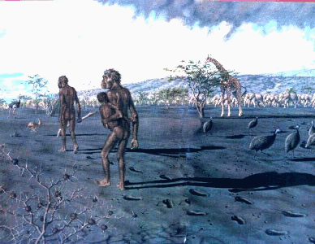
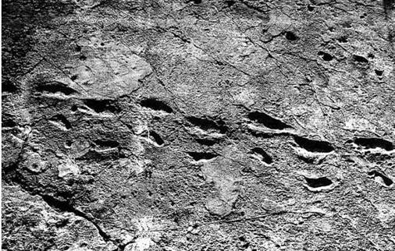
Grazie per l’attenzione!
ENTE DEL TERZO SETTORE
Unione Geotermica Italiana
DESTEC, University of Pisa, Italy
Website:
www.unionegeotermica.it
E-mail:
info@unionegeotermica.it
Presidente@unionegeotermica.it
Human footprints on volcanic ashes (Laetoli, Tanzania), ~ 3.6 My
L’Energia del Pianeta sta sotto ai nostri piedi!

Slide 23
Visione e Ruolo di UGI - ETS
ENTE DEL TERZO SETTORE
Promuovere la ricerca, lo sviluppo e l’utilizzo sostenibile della geotermia
Collaborare con le associazioni nazionali operanti nel settore geotermia
Interconnettere i segmenti della filiera: ricerca, industria, professionisti, cittadini
Rafforzare ricerca, conoscenza, formazione e comunicazione
Fornire supporto ai decisori (quadro normativo e quadro regolatorio)
Sostegno e lancio di Best Practice – Sustainability Assessment Protocol (GSAP)
Collaborare con le organizzazioni internazionali (EGEC, IGA)

Slide 24
Proposte PNAG: semplificazione procedure autorizzative
Tempi procedurali perentori: rafforzare competenze nelle Regioni, in mancanza di parere → silenzio assenso
Accelerazione nell’emanazione delle relative normative e decreti attuativi
RILASCIO di un permesso di ricerca e perforazioni con esito positivo dovrebbero automaticamente preludere al rilascio della relativa concessione per eliminare il rischio di bocciatura e blocco investimenti
Per ridurre i rischi della sindrome NIMBY: istituzione di un’unica Autorità Nazionale che si occupi di governance e coordinamento del settore, definizione linee guida e piano strategico di sviluppo, valutazione dei progetti, permessi e concessioni relativi a risorse di interesse nazionale

Slide 25
Proposte: revisione strumenti di incentivazione
Programmi di R&D in grado di promuovere l’utilizzazione anche di forme di energia geotermica non conv.
Riduzione rischio minerario con misure di sostegno, o fondi di garanzia, a imprese innovative (con Incentivi per kWh immesso in rete il SETTORE NON DECOLLA perché RISCHIO MINERARIO sta a monte
Miglioramenti impiantistici per riduzione di emissioni tramite innovazioni tecnologiche e reiniezione tot.
Contingente di potenza elettrica per le tecnologie innovative di almeno 100 MWe, per i prossimi 5 anni
Incentivazione per impianti a reiniezione totale in tutti i siti nei quali questa risulti possibile
Incentivazione per rifacimento impianti esistenti e per miglioramenti tecnologici di impianti a flash per ridurre emissioni
Incentivazione all’uso combinato di energia e calore definendo anche la remunerazione del calore ceduto
Soglia di potenza per l’iscrizione al registro a 5 MWe invece degli attuali 1 MWe del decreto FER1

Slide 26
Proposte RHC: revisione meccanismi incentivazione
Per il teleriscaldamento l’attivazione di meccanismi incentivanti per un periodo limitato, analogamente a quanto esiste in altri Paesi, al fine di condurre il settore verso l’autosostentamento sul mercato incentivando gli usi plurimi;
IVA ridotta al 5 % per il calore ceduto da reti di teleriscaldamento
Facilitazioni per l’investimento in progetti e infrastrutture in ambito urbano per il teleriscaldamento sostenuto dalla risorsa geotermica disponibile in loco
l’inclusione delle tecnologie geotermiche con pompa di calore (Geoscambio) per raggiungere gli ambiziosi obiettivi di efficienza energetica degli edifici e neutralità climatica;
l’accelerazione nell’emanazione delle relative normative e decreti attuativi.
Estensione dell’applicazione della PAS (Procedura Autorizzativa Semplificata) agli impianti geotermoelettrici con potenza minore di 1 MW in analogia con quanto già previsto per le altre fonti rinnovabili

Slide 27
ENTE DEL TERZO SETTORE

Slide 28
Comuni con T > 65 °C a 2 km di profondità
ENTE DEL TERZO SETTORE

